Slide 1
Elementy Modelowania Matematycznego
Wykład 5
Drzewa decyzyjne

Slide 2
Spis treści
Wstęp
Konstrukcja drzewa

Slide 3
Wstęp
Koncepcja drzew decyzyjnych polega na reprezentowaniu sekwencji warunków wpływających na ostateczną decyzję przez ścieżki łączące korzeń drzewa z jego liśćmi wzdłuż kolejnych węzłów odpowiadających sprawdzanym warunkom i gałęzi, odpowiadających wynikom uzyskanym z ich sprawdzenia.

Slide 4
Wstęp
Ma ona zastosowanie w różnych dziedzinach,
jest stosowana w sposób naturalny i bez obaw o jej intuicyjną oczywistość dla człowieka, który stara sie posługiwać reprezentowaną w ten sposób wiedzą.

Slide 5
Wstęp
Jest to struktura drzewiasta, w której
  węzły wewnętrzne zawierają testy na wartościach atrybutów
  z każdego węzła wewnętrznego wychodzi tyle gałęzi, ile jest możliwych wyników testu w tym węźle;
  liście zawierają decyzje o klasyfikacji obiektów

Slide 6
Wstęp
Definicja formalna: drzewo to dowolny spójny skierowany graf acykliczny, przy czym krawędzie takiego grafu są nazywane gałęziami, wierzchołki, z których wychodzi co najmniej jedna krawędź, są nazywane węzłami, a pozostałe wierzchołki - liśćmi.

Slide 7
Wstęp
Drzewa decyzyjne to jedna z najczęściej wykorzystywanych technik analizy danych. Przyczyny ich popularności są następujące:
  Mogą być budowane przy wykorzystaniu algorytmicznych technik "dziel i rządź". Metoda ta jest znana ze swej szybkości. Wykorzystują ją niemal wszystkie algorytmy drzew decyzyjnych.
  Doskonale bronią się przed szumem w danych.
  Mogą być wykorzystywane do selekcji i ekstrakcji cech .
  Modele drzew są względnie łatwe do zrozumienia przez ludzi .
  Są łatwe do wizualizacji.

Slide 8
Wstęp
Problemy
  Testuje się wartość jednego atrybutu na raz, co powoduje niepotrzebny rozrost drzewa dla danych gdzie poszczególne atrybuty zależą od siebie.
  Niższe partie drzewa mają b. mało danych, przypadkowe podziały.
  Nie wszystkie koncepcje dają się dobrze ująć za pomocą drzew decyzyjnych.

Slide 9
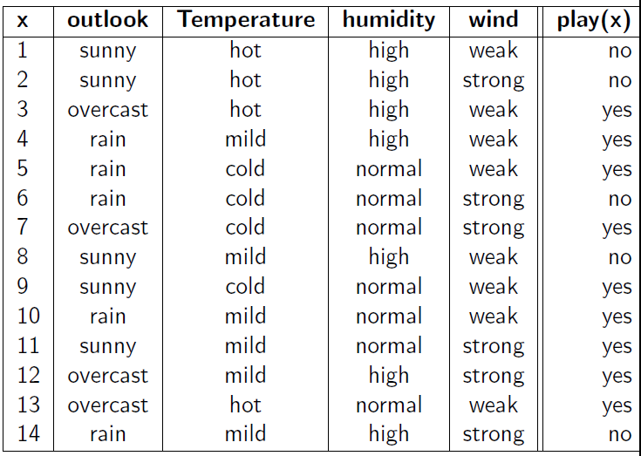
Przykład tablicy decyzyjnej

Slide 10
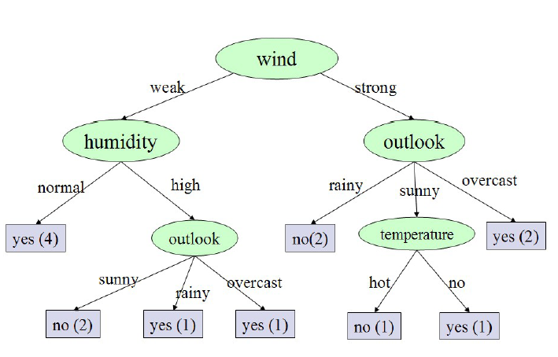
Przykład tablicy decyzyjnej

Slide 11

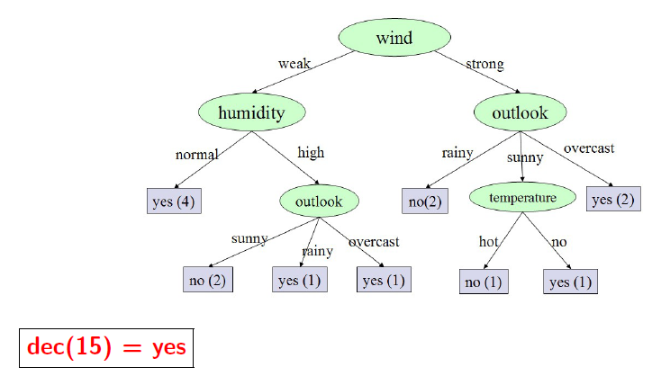
Klasyfikacja drzewem decyzyjnym

Slide 12


Rodzaje testów
Wyróżniamy 2 klasy funkcji testów:
  Testy opierają się na wartościach pojedyńczego atrybutu (univariate tree):
  Testy będące kombinacją wartości kilku atrybutów (multivariate tree).
  gdzie
    Va : dziedzina atrybutu a
    Rt : zbiór możliwych wyników testu

Slide 13
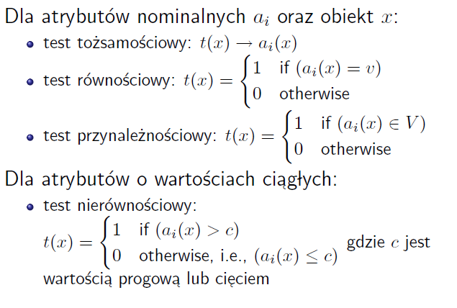
Rodzaje testów

Slide 14
Ocena jakości drzewa
Jakość drzewa ocenia się
  rozmiarem: im drzewo jest mniejsze, tym lepsze
    mała liczbą węzłów,
    mała wysokość,
    Lub mała liczba liści;
  dokładnością klasyfikacji na zbiorze treningowym
  dokładności ą klasyfikacji na zbiorze testowym

Slide 15
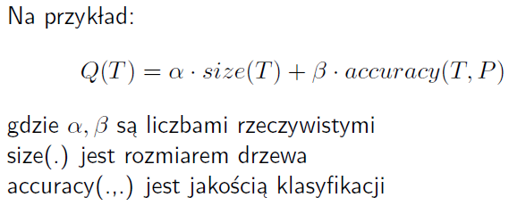
Ocena jakości drzewa

Slide 16
Problem konstrukcji drzew optymalnych
Dane są:
  tablica decyzyjna S
  zbiór funkcji testów TEST,
  kryterium jakości Q
Szukane: drzewo decyzyjne T o najwyższej jakości Q(T).

Slide 17
Problem konstrukcji drzew optymalnych
Dla większości parametrów, problem szukania optymalnego drzewa jest NP-trudny !
Wnioski:
  Trudno znaleźć optymalne drzewo w czasie wielomianowym;
  Konieczność projektowania heurystyk.

Slide 18
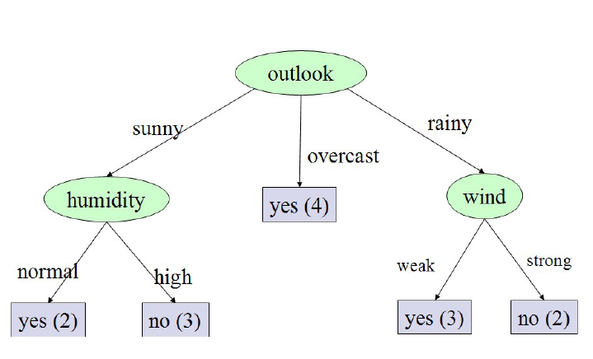
Problem konstrukcji drzew optymalnych
Quiz: Czy drzewo z przykładu jest optymalne?

Slide 19
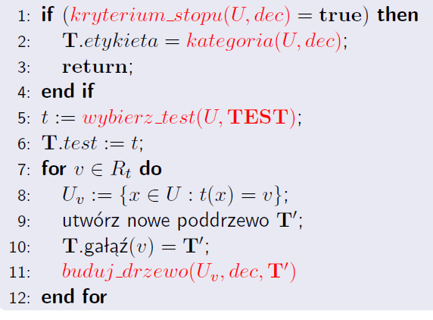
Rekurencyjna budowa drzewa

Slide 20
Rekurencyjna budowa drzewa
Kryterium stopu: Zatrzymamy konstrukcji drzewa, gdy aktualny zbiór obiektów:
  jest pusty lub
  zawiera obiekty wyłącznie jednej klasy decyzyjnej lub
  nie ulega podziałowi przez żaden test

Slide 21

Rekurencyjna budowa drzewa
Wyznaczenie etykiety zasadą większościową:
tzn., etykietą dla danego zbioru obiektów jest klasa decyzyjna najliczniej reprezentowana w tym zbiorze.
Kryterium wyboru testu: heurytyczna funkcja oceniająca testy.

Slide 22


Miary różnorodności testu
Każdy zbiór obiektów X ulega podziale na klasy decyzyjne:
gdzie

Slide 23
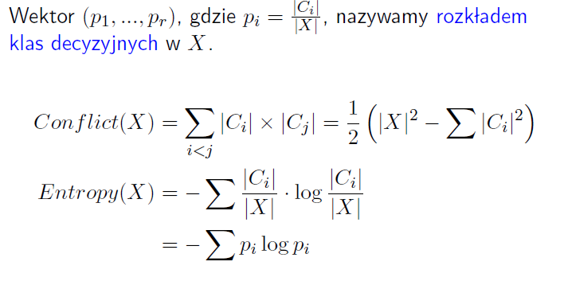
Miary różnorodności testu

Slide 24
Miary różnorodności testu
Funkcja conflict(X) oraz Ent(X) przyjmują
  największą wartość, gdy rozkład klas decyzyjnych w zbiorze X jest równomierny.
  najmniejszą wartość, gdy wszystkie obiekty w X są jednej kategorii (X jest jednorodny)

Slide 25
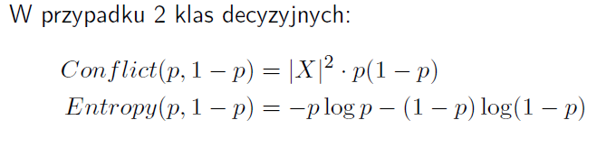
Miary różnorodności testu

Slide 26
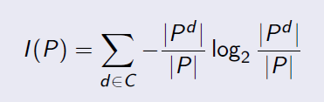
Miary różnorodności testu
Informacja zawarta w zbiorze etykietowanych przykładów P

Slide 27
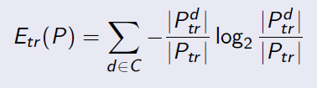
Miary różnorodności testu
Entropia zbioru przykładów P ze wzgledu na wynik r testu t
jest duża, jeśli wśród przykładów ze zbioru P, dla których test t daje wynik r , rozkład na kategorie jest równomierny.

Slide 28

Konstrukcja drzewa
Entropia zbioru przykładów P ze względu na test t to średnia ważona entropii dla poszczególnych wyników tego testu

Slide 29
Konstrukcja drzewa
Entropia = średnia liczba bitów potrzebna do zakodowania decyzji d dla losowo wybranego obiektu ze zbioru S
(przy optymalnym kodowaniu decyzji)

Slide 30
Konstrukcja drzewa
Własności entropii:
  jest nieujemna
  jest maksymalna, gdy prawdopodobieństwa zajśća zdarzeń są takie same
  jest równa 0, gdy stany systemu przyjmują wartości 0 albo 1
  własność superpozycji - gdy są dwa systemy niezależne to entropia sumy systemów równa się sumie entropii

Slide 31

Własności funkcji ocen
Monotoniczność: Jeśli t’ definiuje drobniejszy podział niż t to
Funkcje ocen testu t przyjmują małe wartości jeśli rozkłady decyzyjne w podzbiorach wyznaczanych przez t są zbliżone.

Slide 32
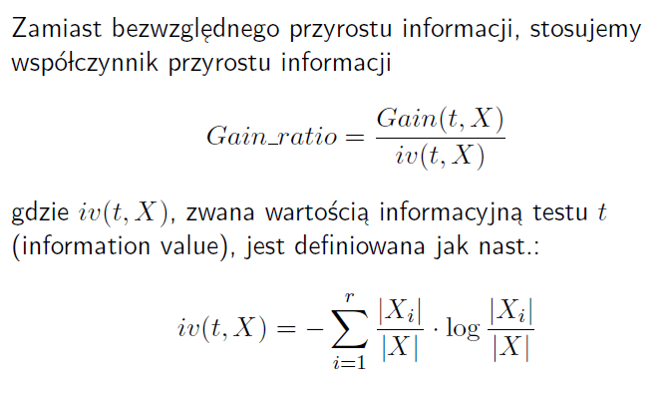
Własności funkcji ocen

Slide 33
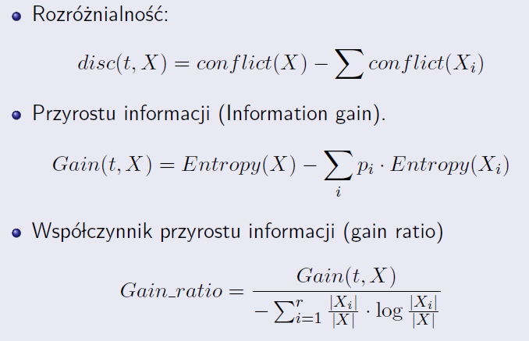

Ocena funkcji testu

Slide 34
Przycinanie drzew
Problem nadmiernego dopasowania do danych trenujących (prob. przeuczenia się).
  Rozwiązanie:
    zasada krótkiego opisu: skracamy opis kosztem dokładności klasyfikacji w zbiorze treningowym
    zastąpienie poddrzewa nowym liściem (przycinanie) lub mniejszym poddrzewem.

Slide 35
Przycinanie drzew
Podstawowe pytania:
  Q: Kiedy poddrzewo może być zastąpione liściem?
  A: jeśli nowy liść jest niegorszy niż istniejące poddrzewo dla nowych obiektów (nienależących do zbioru treningowego).
  Q: Jak to sprawdzić?
  A: testujemy na próbce zwanej zbiorem przycinania!

Slide 36

Brak danych podczas uczenia
Możliwe są następujące rozwiązania:
  Zredukowanie wartości kryterium wyboru testu (np. przyrostu informacji) dla danego testu o współczynnik równy:

Slide 37
Brak danych podczas uczenia
Wypełnienie nieznanych wartości atrybutu najczęściej występującą wartością w zbiorze obiektów związanych z aktualnym węzłem
Wypełnienie nieznanych wartości atrybutu średnią ważoną wyznaczoną na jego zbiorze wartości.

Slide 38
Brak danych podczas klasyfikowania
Zatrzymanie procesu klasyfikacji w aktualnym węźle i zwrócenie większościowej etykiety dla tego węzła (etykiety, jaką ma największą liczbę obiektów trenujących w tym węźle)
Wypełnienie nieznanej wartości według jednej z heurystyk podanych wyżej dla przypadku konstruowania drzewa

Slide 39
Brak danych podczas klasyfikowania
Uwzględnienie wszystkich gałęzi (wszystkich możliwych wyników testu) i połączenie odpowiednio zważonych probabilistycznie rezultatów w rozkład prawdopodobieństwa na zbiorze możliwych klas decyzyjnych dla obiektu testowego.

Slide 40
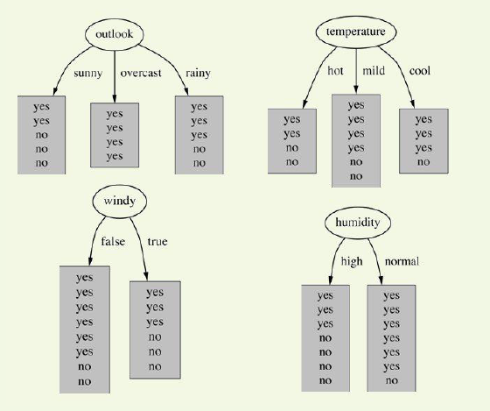
Przykład

Slide 41
Przykład
Liczymy entropię
  Ile informacji zawiera dany podział ?
  Średnia liczba bitów do zakodowania dowolnego wektora wynosi:
  Outlook = sunny
  info([2,3]) = entropy(2/5,3/5) = -2 / 5log(2 / 5) - 3/ 5log(3/ 5) = 0.971 bits

Slide 42
Przykład
Outlook = overcast
  info([4,0]) = entropy(1,0) = -1log(1) - 0log(0) = 0 bits
Outlook = rainy
  info([3,2]) = entropy(3/5,2/5) = -3/5log(3/ 5) - 2 /5log(2/ 5) = 0.971bits

Slide 43
Przykład
Wartość dla atrybutu:
  info([3,2],[4,0],[3,2]) = (5/14)x0.971+ (4 /14)x0 + (5/14)x0.971= 0.693 bits

Slide 44
Przykład
Informacja dla czystych węzłów jest równa zero.
Informacja jest maksymalna dla najbardziej „pomieszanych”

Slide 45
Przykład
INFORMATION GAIN = informacja przed rozdzieleniem – informacja po rozdzieleniu
gain("Outlook") = info([9,5]) - info([2,3],[4,0],[3,2]) = 0.940 - 0.693

Slide 46
Przykład
Przyrosty informacji dla poszczególnych atrybutów w danych testowych:
  gain("Outlook") = 0.247 bits
  gain("Temperature") = 0.029bits
  gain("Humidity") = 0.152 bits
  gain("Windy") = 0.048 bits

Slide 47
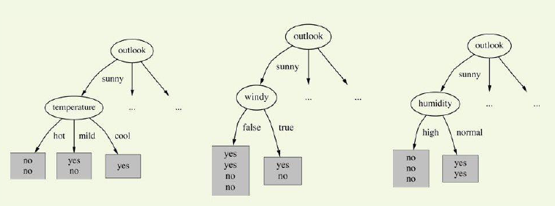
Przykład dalszy podział

Slide 48
Przykład dalszy podział
gain("Temperature") = 0.571bits
gain("Humidity") = 0.971bits
gain("Windy") = 0.020 bits

Slide 49
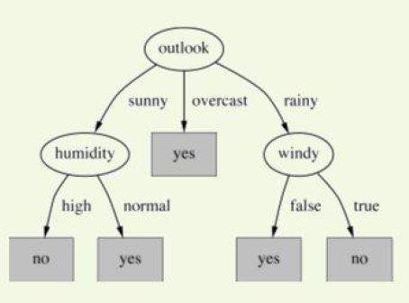
Przykład końcowe drzewo

Slide 50
Koniec

